Slide 1
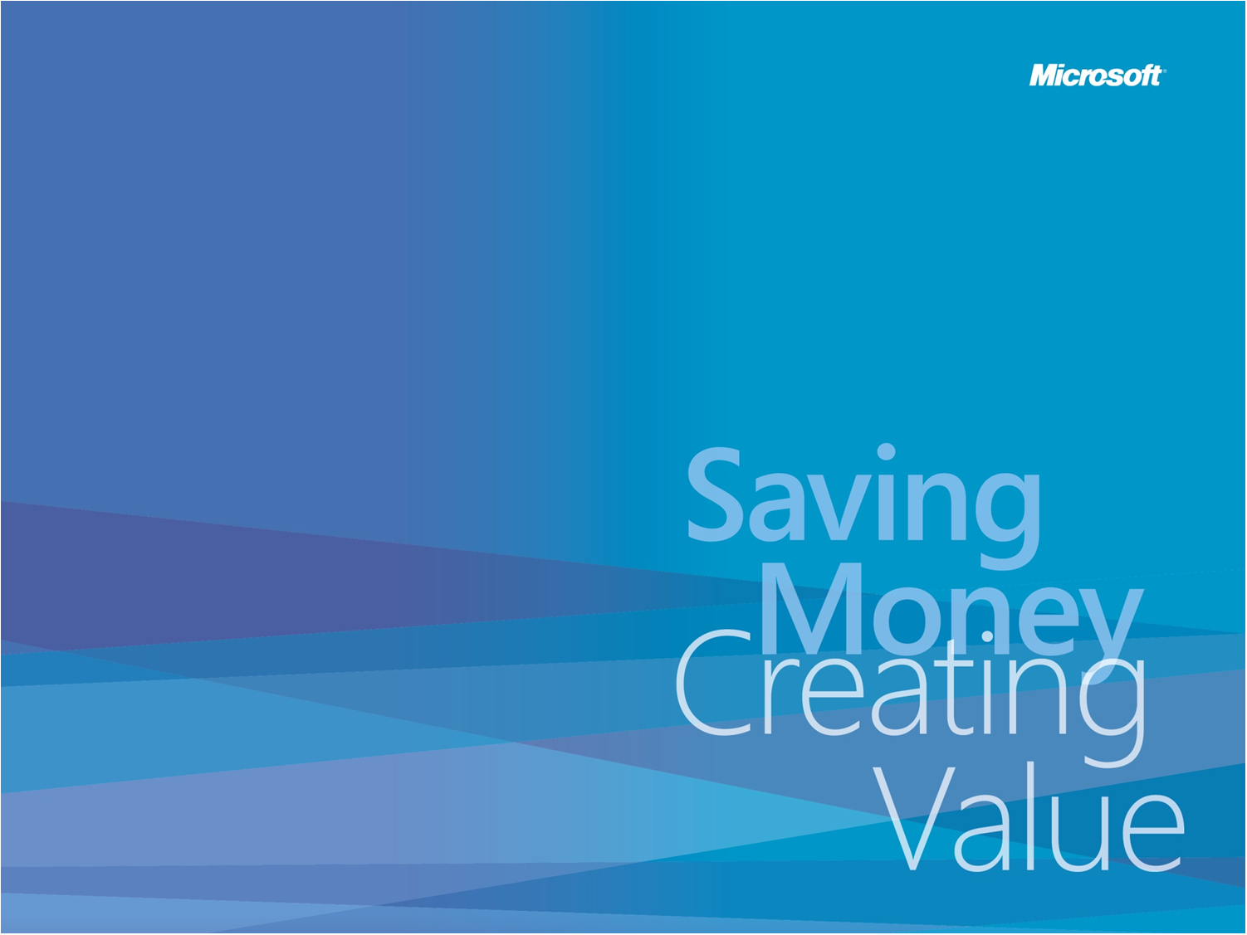
Como os Clientes Estão
Cortando Custos e Agregando Mais Valor com a Plataforma de Virtualização Microsoft
Dezembro de 2008

Slide 2
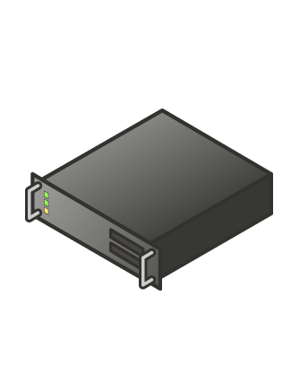
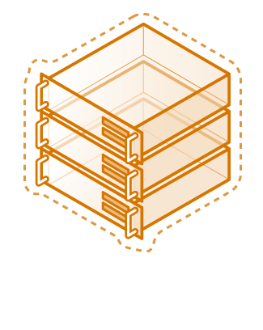
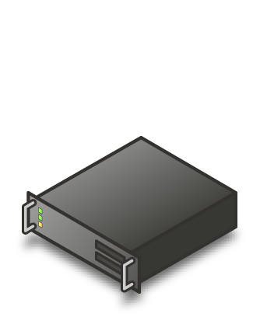

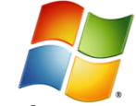

Três Formas Que os Clientes Estão Usando para Cortar Custos com a Virtualização Microsoft
Economia com Soluções de Virtualização
Economia com a Plataforma Microsoft
Custo de Aquisição e Propriedade Baixíssimo
Consolidação de Servidores
Redução de energia e espaço
Implantação acelerada de aplicações e estações de trabalho
Hipervisor baseado em plataforma
Gerenciamento fim a fim
Treinamento e Suporte
1/3 do Custo da VMware
Licenciamento para Virtualização
Microsoft Desktop Optimization Pack
Notes:
O conjunto de slides é dividido em três maneiras amplas em que os clientes podem economizar com a Virtualização Microsoft:
Ele começa discutindo as principais economias inerentes ao uso da virtualização para consolidar servidores e acelerar a implantação de estações de trabalho e, como resultado, como ela ajuda as empresas a obterem economias significativas de tempo, espaço e energia elétrica, assim como os benefícios para o ambiente.
Em seguida examinamos as economias adicionais que os clientes estão conseguindo devido à maneira única como a Microsoft incorpora tecnologias de virtualização em nossas plataformas de servidores, estações de trabalho e de gerenciamento.
Finalmente, mostramos como a Microsoft permite economias ainda maiores através de preços e licenciamento inovadores, que reduzem os custos de aquisição e de propriedade existentes.

Slide 3


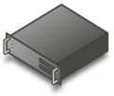









Produtos de Virtualização Microsoft
Do Data Center à Estação de Trabalho
Virtualização
de
Servidor
Virtualização de
Aplicação
Virtualização de
Apresentação
Virtualização de
Estação
Virtualização de
Estado do
Usuário
Redirecionamento de Documentos
Arquivos offline
Notes:
Pontos principais
Todos pensam em virtualização de servidores quando pensam em virtualização – nós temos história com Virtual Server e uma grande força com o Hyper-V
Mas, a virtualização é mais que apenas a virtualização de servidores…
Conforme a virtualização se torna mais abrangente, o gerenciamento fica muito mais crítico para possibilitar cenários dinâmicos – o System Center pode ficar no centro de tudo isso
“Quando pensamos em virtualização, a maioria da publicidade da indústria hoje enfoca a virtualização de máquinas ou de servidores e, certamente, a virtualização de servidores é uma tecnologia capacitadora crítica em que posso encapsular um sistema operacional e meus dados.
A solução da Microsoft ali é que temos uma solução, o Virtual Server, no mercado, e agora, com o Windows Server 2008, um importante recurso do Windows Server 2008 é o Hyper-V, nossa solução de virtualização baseada em hipervisor. Ele está no processo de chegar ao mercado e será lançado dentro das próximas três ou quatro semanas; o que é ótimo, mas esse é apenas um tipo de virtualização. Dependendo do problema que você estiver tentando resolver, existem várias tecnologias de virtualização de que é importante tirar proveito.
Virtualização de Aplicações: Em clientes, a capacidade de fazer o isolamento de aplicações e transmiti-las por demanda é crítico; se pensarmos na distribuição adaptável de aplicações, sobre o que falaremos em um minuto, e temos um recurso de virtualização líder, com a Virtualização de Aplicações Microsoft.
Virtualização de Estações de Trabalho: O Virtual PC está no mercado há algum tempo e anunciamos a aquisição de uma empresa chamada Kidaro para realmente possibilitar soluções e cenários de virtualização de estações de trabalho de classe corporativa.
E a virtualização de apresentação, que vocês podem conhecer como Serviços de Terminal, mas a capacidade de gerenciar e hospedar centralmente uma aplicação e os dados e apenas servir a interação com isso, para apresentá-la a um usuário remotamente.
Todas essas diferentes peças podem desempenhar um papel na solução que vocês estão buscando, mas o que é crítico no centro disso é o gerenciamento. Em um mundo virtualizado, o gerenciamento se torna muito mais crítico para possibilitar alguns desses cenários dinâmicos de que falamos. Assim, tomem uma visão ampla e pensem da estação de trabalho ao data center.”

Slide 4


Economia com a Consolidação de Servidores
Consolidação de Hardware
O Centro Médico Dartmouth-Hitchcock reduziu 400 servidores para 100, levando a uma economia de custos de mais de US$325.000 anualmente
Redução de Energia Elétrica
Com o Hyper-V, a HotSchedules reduziu seus custos de eletricidade de US$11.000 para US$2.500 por mês
Redução de Espaço
O Departamento de TI Auxiliar da Universidade de Indiana reduziu o número de seus racks para dois, economizando US$10.500 anualmente em tarifas de racks de data center.
Notes:
Economias Inerentes à Virtualização de Servidores: Consolidação, Energia Elétrica, TI Verde, Espaço
Os benefícios da virtualização discutidos mais frequentemente têm relação com servidores. Ao virtualizar servidores, você pode tratar dos problemas com hardware subutilizado e difícil de gerenciar, consumo excessivo de eletricidade e com o espaço caro exigido para alojar servidores em data centers e escritórios remotos. Isso leva a enormes economias em diversas áreas. A primeira e mais visível vem da consolidação de servidores direta.
Economias da Consolidação de Servidores
Ao executar várias máquinas virtuais em menos servidores físicos, clientes Microsoft estão reduzindo drasticamente requisitos de hardware e facilitando o gerenciamento de servidores. Por exemplo, usando o Windows Server 2008 Hyper-V, o Dartmouth-Hitchcock Medical Center consolidou 400 servidores em 100. “Esperamos consolidar em 75 servidores usando o Hyper-V, o que nos levará a uma economia de custos adicional de mais de US$325.000 anualmente,” diz Robert McShinsky, Administrador de Sistemas Sênior, Centro Médico Dartmouth-Hitchcock.
Este grau de economia é típico. O Departamento de TI Auxiliar da Universidade de Indiana passou de 152 para apenas 32 servidores, o que imaginam que economizará US$85.000 anualmente. A MaximumASP reduziu seus servidores de 40 para 5, poupando US$7.000 a cada ano. O Saxo Bank teve uma utilização média de servidores de apenas 20 por cento e estava implantando cerca de 200 servidores novos por ano antes de usar a virtualização de servidores.. O Hyper-permitiu ao banco reduzir o número de servidores necessários em 36 por cento e conseguir economia equivalente a US$1 milhão, devido a custos de hardware de servidores mais baixos e reduções associadas em custos de espaço, energia e refrigeração.
Economia em Energia Elétrica
Muitos clientes atingiram economias elétricas similarmente dramáticas, como o Saxo Bank, como resultado da consolidação de servidores — o que é um benefício particularmente importante no clima atual de preços voláteis de energia. A TALX espera economizar aproximadamente 50 por cento em custos de energia e refrigeração anuais através da consolidação de seu ambiente de servidores com o Hyper-V. A HotSchedules, que afirma que o "principal custo no datacenter é a energia", gasta atualmente $11.000 dólares por mês somente com custos de energia do datacenter, mas com o Hyper-V, ela acredita que o valor mensal irá baixar para $2.500 dólares. A Santa Barbara Web Hosting usa o Hyper-V para reduzir em U.S. $5.220 por mês seu custo de consumo de energia, ajudando a empresa a fornecer serviços com melhor custo-benefício. E a Câmara Municipal de Slough tirou proveito da economia de eliminar os primeiros dez servidores físicos para preservar a energia elétrica necessária para ativar uma nova rede de área de armazenamento.
Como Nicholas Merton, Suporte de TI do cliente Microsoft Maxol explica, o custo de energia pode ser reduzid não apenas com o uso do Hyper-V, mas também com o Microsoft System Center Virtual Machine Manager 2008. “Estimamos que foram economizados cerca de $47.000 dólares em eletricidade nos últimos três anos. Também planejamos desligar servidores à noite quando a carga de processamento é muito reduzida e mover as aplicações deles para um número menor de servidores. Em um ambiente físico, você não pode simplesmente desligar o Exchange Server ou outras aplicações críticas. Mas em um ambiente virtual, você pode usar o System Center Virtual Machine Manager 2008 para mover automaticamente aplicações selecionadas para servidores especificados e movê-las de volta para seus servidores 'originais' pela manhã.” O uso mais eficiente de eletricidade também melhora a posição da Maxol como uma empresa "verde".
Economia de Espaço
Farms de servidores crescentes também podem ser caros para alojar. Mas consolidar servidores através de virtualização pode poupar espaço valioso em seu data center e escritórios remotos e reduzir ainda mais os custos operacionais. O Departamento de TI Auxiliar da Universidade de Indiana gastava US$17.500 anualmente no aluguel de cinco racks para seu data center. Usando a tecnologia de virtualização Microsoft, reduziu o número de racks para dois, economizando US$10.500 anualmente em tarifas de racks de data center.
As Escolas do Condado de Volusia estavam ficando sem espaço em rack e perceberam que teriam de expandir seu data center se não virtualizassem o ambiente. “Todos os racks de nosso data center estavam cheios. Nosso sistema de refrigeração estava chegando à capacidade máxima, o mesmo acontecendo com nosso sistema de backup — e os tínhamos atualizado apenas três anos atrás", disse Ken Richmond, Gerente de Engenharia de Sistemas, Escolas do Condado de Volusia. Para acomodar uma quantidade maior de servidores, o distrito calculou que teria de gastar US$250.000 para montar o data center fisicamente. Com o Hyper-V, o Condado de Volusia pôde consolidar tudo em seu espaço existente. “Sem o Hyper-V, não teríamos o espaço para levar todas essas aplicações e serviços de volta hora o data center”, Richmond acrescenta.

Slide 5
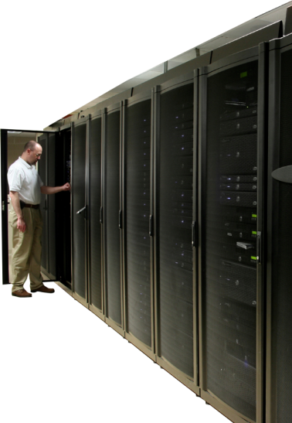
Economia em Provisionamento Rápido:
Acelerando o Tempo para Produção
“Montar um servidor físico levava quase quatro horas antes da virtualização.
O Hyper-V ajudou a reduzir esse tempo para vinte minutos.
O console de gerenciamento simplificado no System Center Virtual Machine Manager reduz esse tempo ainda mais, assim o tempo de montagem caiu para dez minutos.
O valor da economia de tempo associada com as melhorias de gerenciamento de servidores é estimada em AU$1.055.000 (US$999.985) por ano.”
Vito Forte, Diretor de Informações, WorleyParsons
Notes:
Ampliando os Benefícios da Virtualização de Servidores com Aprovisionamento Rápido
Uma vez virtualizados os seus servidores, eles ficam muito mais fáceis e baratos de implantar com o uso do System Center Virtual Machine Manager 2008. A Câmara Municipal de Slough reduziu o tempo médio de aprovisionamento de um servidor novo de 16 horas para apenas três minutos, o que se traduz em uma economia anual de US$23.700 em custos de implantação. O Departamento de TI Auxiliar da Universidade de Indiana agora precisa de apenas uma hora, em vez de dez, para aprovisionar um servidor, onde calcula economizar cerca de US$9.000 em custos de configuração apenas, com base em remunerações profissionais de TI de US$50/hora. Ainda mais dramático, a WorleyParsons reduziu seu tempo de implantação de novos servidores de três semanas para apenas um dia, economizando AU$1.055.000 (US$999.985) todos os anos.
“No passado, isso exigiria implantar um novo servidor físico, o que poderia levar três semanas por causa do tempo envolvido na compra e configuração da máquina. Com o Hyper-V e o System Center Virtual Machine Manager, agora temos os modelos e a capacidade de aprovisionamento em um cronograma muito mais curto”, diz Vito Forte, Diretor de Informações, WorleyParsons. “A virtualização com o Hyper-V está revelando a capacidade de fornecer aplicações rapidamente, e é isso o que precisamos para nos destacar da concorrência.”
Como esses clientes, e muitos outros, conseguem essas economias? Como eles não precisam mais construir máquinas fisicamente -- eles simplesmente criam novas máquinas virtuais -- são necessários muito menos tempo e trabalho para aprovisioná-las. Com ferramentas de gerenciamento avançadas no Microsoft System Center Virtual Machine Manager 2008, você pode automatizar conversões P2V, dispor máquinas virtuais de maneira inteligente nos servidores mais apropriados com base no uso e na capacidade e gerenciar hosts Microsoft e VMware — tudo com a mesma solução.

Slide 6




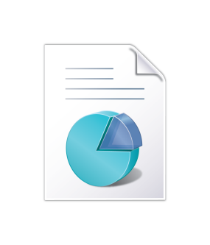
Descubra Candidatos para Consolidação:
Microsoft Virtualization Solution Accelerator
Consolidação de Servidores?
Virtualização de Aplicações?
Migração do Windows?
MAP
Rede do Cliente
Usuário da Ferramenta MAP
(Profissional de TI/Parceiro)
Avalia o ambiente do cliente e
recomenda as tecnologias certas
“Antes de começarem as conversões de físico para virtual (P2V), a equipe de TI da Costco usou o Microsoft Assessment and Planning (MAP) Toolkit para avaliar as cargas de servidores. Usando o kit de ferramentas, membros da equipe descobriram que, em muitos casos, servidores estavam trabalhando com uma utilização de apenas cinco por cento, tornando-os bons candidatos para consolidação".
Estudo de Caso da Costco Wholesale Corp
Geração de Relatórios
para Diferentes Cenários
de Migração
Microsoft.com/MAP
Notes:
Começando a Usar a Virtualização de Servidores: MAP
Começar a conseguir essas economias agora é mais fácil que nunca com ferramentas de avaliação Microsoft para consolidação de servidores e economias ambientais. A Microsoft possui uma ferramenta baixável por download, chamada Microsoft Assessment and Planning (MAP) Solution Accelerator, que ajuda a identificar seus melhores candidatos para consolidação. Com seu inventário sem agente, coleta de dados de desempenho e recursos de proposta autogerada e de geração de relatórios, o MAP permite a você conduzir avaliações de prontidão em toda a rede para que você possa determinar rápida e eficientemente os servidores certos para visar para o Hyper-V.
Costco Wholesale Corp. usou o kit de ferramentas do MAP com grande sucesso. “É uma boa ferramenta para ajudar a avaliar o que você pode virtualizar", diz Jason Griffith, Analista da Costco Wholesale Corporation. Antes de realizar conversões de físico para virtual (P2V), a equipe de TI da Costco avaliou as cargas de servidores físicos existentes. Usando o kit de ferramentas do MAP, membros da equipe descobriram que, em muitos casos, seus servidores estavam trabalhando com uma utilização de apenas cinco por cento, tornando-os bons candidatos para consolidação. A Costco agora executa o Hyper-V em cinco servidores em seu data center e planeja virtualizar cerca de 50 por cento de seus servidores no próximo ano. A empresa reduziu os gastos em novos servidores físicos e espera cortar as despesas de energia do data center, que custa à empresa US$75.000 por mês.

Slide 7
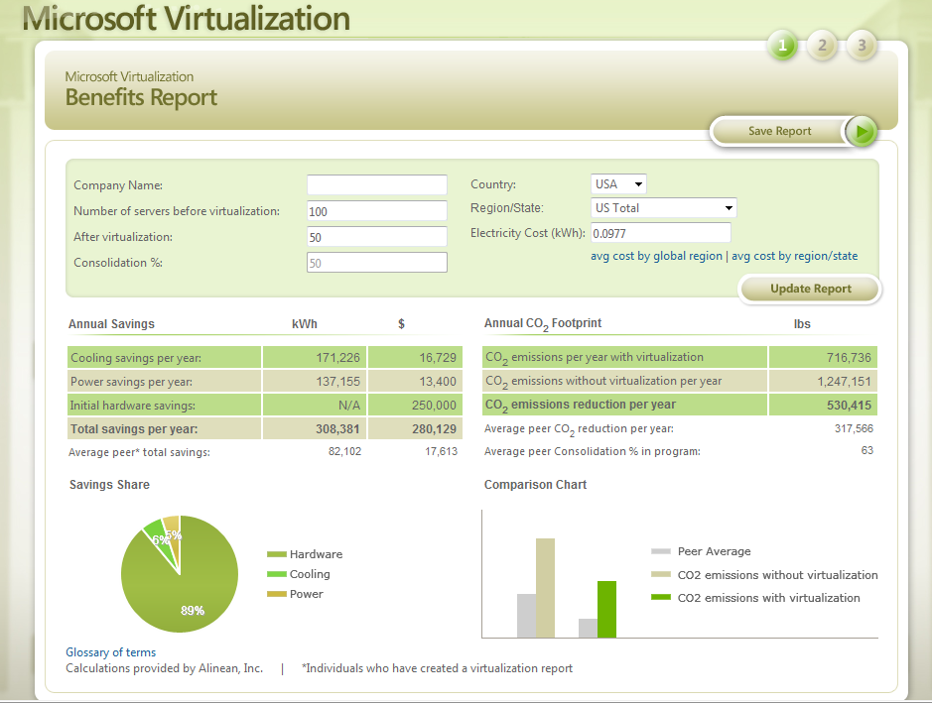
Economia de TI Verde
Economia Projetada
Economias Reais de Desenvolv./Teste Microsoft
Configuração de servidor | Média de Watts | kWh/ano | Custo | Kg de CO2
IIS Autônomo x 10 | 5,001 | 43,839 | $4,007 | 34,084
Um servidor Hyper-V com 10 máquinas virtuais do IIS7 | 512 | 4,490 | $410 | 3,491
Economia | 4,489 | 39,349 | $3,597 | 30,593
 | Número de Servidores | Espaço em Raça | Energia
Físico | 477 sistemas ~US$5.000 cada | 30 racks | 525 amps
Gerenciamento | 20 sistemas ~US$20.000 cada | 2 racks | 8 amps
Economia | ~ $2,000,000 | 28 racks | 517 amps
Ferramenta HyperGreen
Notes:
Impacto Ambiental e Economia
Como a Maxol notou, a virtualização de servidores pode ter um impacto enorme em iniciativas verdes. Ao melhorar a utilização de capacidade através da consolidação de servidores subutilizados, a virtualização de servidores não apenas reduz os requisitos de refrigeração e os quilowatts de energia usados, mas também reduz impacto ambiental de organizações tais como o Banque de Luxembourg e o Departamento de Ensino de Kentucky.
Segundo Jodi Hurley, Gerente de Operações de Infraestrutura do Departamento de Ensino de Kentucky, “Usando menos servidores físicos, reduzimos nosso impacto ambiental e baixamos nossos custos de energia elétrica. Estamos usando menos eletricidade e jogando menos servidores descartados em aterros sanitários. A virtualização nos ajuda a ser cidadãos ambientalmente melhores."
Xavier Granveaux, Gerente de Projeto de Virtualização do Banque de Luxembourg, acrescenta: “Trabalhando com um ambiente de TI muito mais eficiente que antes, poderemos reduzir drasticamente nossa emissão de carbono como parte da meta de nos tornarmos mais ambientalmente responsáveis.”
Depois de determinar quantos servidores planeja consolidar, você pode usar a Microsoft HyperGreen Tool gratuita para calcular quanta energia economizará e o impacto ambiental dessa economia. Você simplesmente liga o número de servidores que vai consolidar e o HyperGreen gera um relatório detalhando suas reduções em quilowatts, dinheiro e emissões de CO2.

Slide 8



Economia com a Virtualização de Estações de Trabalho
Teste de Compatibilidade Reduzido
A Heidelberg calcula que economiza cerca de 50,000 Euros anualmente em custos de criação de pacotes usando a Virtualização de Aplicações. “Ela se pagou em apenas seis meses.”
Implantação Acelerada de Estações de Trabalho
Universidade do Estado da Califórnia agora precisa de apenas dez horas em vez de 700 para criar pacotes e distribuir aplicações
AspenTech cortou seu tempo de distribuição de aplicações em 50 %
Acesso Em Qualquer Lugar Eficaz em Termos de Custo
“Nossos funcionários também estão achando mais fácil trabalhar onde quer que seja — quer estejam no local do cliente, em trânsito entre clientes ou na estrada… Quando nossos funcionários são mais produtivos, reduzimos nossos custos.”
- Ahmed Atef, Mantrac, sobre Serviços de Terminal
Notes:
Poupando Dinheiro com a Virtualização de Estações de Trabalho
Claramente, clientes Microsoft estão economizando somas substanciais com a virtualização de servidores. Contudo, também estão obtendo dramáticas reduções de custo no lado da estação de trabalho com a virtualização de aplicações e de apresentação. Os clientes estão acelerando a implantação de aplicações, simplificando migrações de sistema operacional e acelerando o tempo de acesso a aplicações para usuários em toda a empresa — e tudo isso se traduz em menos mão-de-obra e dinheiro necessário para o gerenciamento de estações de trabalho.
Usando a Virtualização de Aplicações Microsoft, que elimina conflitos de aplicações e a necessidade de demorados testes de regressão, e permite que aplicações sejam distribuídas por demanda, a AspenTech cortou seu tempo de distribuição de aplicações em 50 por cento; o Banverket ICT o reduziu de semanas para apenas meio dia; e a Universidade do Estado da Califórnia agora precisa de apenas dez horas — em vez de 700 — para criar pacotes e distribuir aplicações. Essas reduções de tempo correspondem a significativas economias monetárias. Segundo Axel Junghans, Gerente de Clientes Globais da Heidelberg, “Não precisamos de nenhum teste de integração porque aplicações virtualizadas não têm nenhum impacto sobre outras aplicações. Isso nos permite distribuir aplicações para o campo em metade do tempo que costumava levar". A Heidelberg calcula que economize cerca de 50 mil euros, ou mais de US$65.000, anualmente apenas em custos de criação de pacotes. Junghans acrescenta: “A Virtualização de Aplicações Microsoft nos ajuda a reduzir o tempo de criação de pacotes, a otimizar a distribuição de aplicações e processos de gerenciamento e a cortar o custo total de propriedade para nosso ambiente de clientes. Ela se pagou em apenas seis meses.”
“Costumávamos levar até quatro horas para restaurar um computador cliente danificado. Com a Virtualização de Aplicações Microsoft, o mesmo processo dura apenas quinze minutos. Se você levar em consideração que precisávamos realizar intervenções manuais em quase 200 de nossos 650 PCs quando atualizávamos, pode imaginar quantas horas/homem poupamos apenas nesse processo.”
Claude Progin, Gerente de Grupo de Tecnologia da Informação e Logística da Cidade de Biel
Clientes também estão conseguindo economizar com os Serviços de Terminal do Microsoft Windows Server 2008, que separam onde uma aplicação ou estação de trabalho é usada de onde é executada. Isso permite aos clientes consolidar aplicações e dados no data center ao mesmo tempo em que fornecem acesso amplo a usuários locais e remotos. O Mantrac Group é um ótimo exemplo:
“Com os Serviços de Terminal do Windows Server 2008, pudemos reduzir nossa sobrecarga administrativa porque nossos engenheiros não precisam mais lidar com contas de VPN", diz Ahmed Atef, Gerente de Distribuição de Serviços de TI do Grupo, Mantrac. “Nossos funcionários também estão achando mais fácil trabalhar onde quer que seja — quer estejam no local do cliente, em trânsito entre clientes ou na estrada. Esse acesso a qualquer hora, em qualquer lugar, ajuda as pessoas a ser mais produtivas. Quando nossos funcionários são mais produtivos, reduzimos nossos custos.”

Slide 9
Economia com a Plataforma Microsoft
“Ter apenas um fornecedor para o hipervisor, sistema operacional e muitos de nossos softwares de aplicações foi muito atraente para nós do ponto de vista do suporte e custos”.
Bert Van Pottelberghe,
Diretor de Vendas, Hostbasket
Hipervisor baseado em plataforma
Gerenciamento fim a fim
Treinamento e Suporte

Slide 10
Recursos de Virtualização Baseada em Plataforma
Recurso de Hipervisor do sistema operacional
“Gostamos do fato de que o Hyper-V foi incorporado no Windows Server 2008… Com o Hyper-V não precisamos de drivers separados para o hipervisor e não pagamos taxas de licenciamento extras”.
Bart Roels, Gerente de Operações, Hostbasket
Alta Disponibilidade com Recurso de Clusterização do sistema operacional
O Hyper-V utiliza a clusterização do Windows Server 2008 para oferecer migração, que permite que convidados de máquinas virtuais migrem de um nó de cluster para outro.
Recurso de Gerenciamento de Energia do sistema operacional
O Windows Server 2008 usa aproximadamente dez por cento menos energia que o Windows Server 2003 por causa da Configuração Avançada e da Interface de Energia do gerenciamento de energia do processador
Notes:
Ampliando a Economia e Valor com a Abordagem da Plataforma da Microsoft à Virtualização
Devido à capacidade comprovada da virtualização de economizar o dinheiro de nossos clientes e de estabelecer a base para um ambiente de TI mais dinâmico, a Microsoft a incorporou em suas ofertas de plataforma básica. Ao tornar a virtualização de máquinas onipresente no servidor e a virtualização de aplicações onipresente na estação de trabalho, e ao integrar profundamente a virtualização em nossa solução de gerenciamento fim a fim, somente a Microsoft torna a virtualização uma parte do ambiente de TI cotidiano.
Como Bert Van Pottelberghe, Diretor de Vendas da Hostbasketdiz: “Ter apenas um fornecedor para o hipervisor, sistema operacional e muitos de nossos softwares de aplicações foi muito atraente para nós do ponto de vista do suporte e custos”.
O Windows Server 2008 está repleto de ferramentas e recursos que dinamizam processos e permitem que os clientes maximizem o valor obtido com tecnologias de virtualização.
Hipervisor
Com o Hyper-V, um recurso-chave do Windows Server 2008, os clientes não precisam comprar ou gerenciar hipervisores separadamente do sistema operacional. Como resultado, o licenciamento do Hyper-V “foi 50 por cento mais barato que o de soluções concorrentes”, segundo Paul Acampora, Gerente de Atendimento ao Cliente do Sistema de Serviços de Saúde Saint Raphael. A Autoridade de Energia de Jackson conseguiu economizar US$15.000 usando o Hyper-V no Windows Server 2008 Enterprise — inclusive US$5.000 em licenças VMware e US$10.000 em uma solução de acesso remoto. E, ao preferir o Hyper-V ao VMware ESX, o Santa Barbara Web Hosting poupou dinheiro e obteve uma solução fácil de usar:
“A solução ESX teria custado US$30.000 para quatro servidores. Com a Microsoft, temos um contrato de provedor de serviços que permite pagamentos mensais sem custos de capital — nos custando menos de US$1.000 pela duração do contrato”, diz David Straede, Presidente e Executivo-Chefe de Operações (COO) do Santa Barbara Web Hosting. “O Hyper-V possui os recursos básicos de que as empresas precisam. É o Windows que as pessoas conhecem, instalado exatamente como outras aplicações baseadas no Windows e funciona em um console de gerenciamento que a equipe de TI já usa. O conjunto de recursos do ESX simplesmente não justifica sua despesa adicional.”
Clusterização
Como a clusterização host a host também é embutida no Windows Server 2008, tornar Máquinas Virtuais altamente disponíveis é fácil de implementar e mais barato para gerenciar. Pela implementação de clusterização com Hyper-V, VMs farão o failover automaticamente entre nós de cluster no caso de tempo de inatividade de um host. O Hyper-V potencializa a clusterização do Windows Server 2008 para oferecer recursos de migração, que permitem que convidados de máquinas virtuais migrem de um nó de cluster para outro com pouco tempo de inatividade. Segundo Acampora do Sistema de Serviços de Saúde Saint Raphael, "A clusterização nos permite proporcionar cem por cento de tempo de atividade. Podemos perder um de nossos hosts e fazer o failover de suas VMs para outro sistema instantaneamente. Em vez de passar por uma parada de 24 horas, nossos usuários experimentam apenas minutos, se tanto. Isso nos permite fornecer um serviço melhor a nossos usuários."
O Departamento de Energia dos Estados Unidos disse que o data center é o consumidor de energia de maior crescimento no país atualmente, com 61 bilhões de quilowatts/hora destinados a data centers e uma necessidade projetada de dez a quinze usinas elétricas adicionais até 2011 para acompanhar a demanda.
Segundo Pesquisa Gartner, os custos de energia logo poderão responder por mais de cinquenta por cento de todo o orçamento de tecnologia da informação para um data center típico (Comunicado à Imprensa da Gartner, “Gartner Urges IT and Business Leaders to Wake Up to IT's Energy Crisis,” (A Gartner Urge o TI e Líderes Empresariais a Acordar para a Crise de Energia), 28 de setembro de 2006).
Embora o consumo de energia elétrica seja sempre visto como uma questão de hardware, a Microsoft fez investimentos significativos em engenharia para assegurar que o Windows Server 2008 use energia eficientemente. Como resultado, o Windows Server 2008 usa aproximadamente dez por cento menos eletricidade que o Windows Server 2003 executando uma carga de trabalho idêntica. Isso se dá principalmente porque o Windows Server 2008 inclui suporte atualizado para recursos de PPM (processor power management - gerenciamento de energia do processador) para ACPI (Advanced Configuration and Power Interface - Interface de Energia e Configuração Avançada), inclusive suporte para P-states (performance states - estados de desempenho) de processador e estados de hibernação de processadores ociosos em sistemas multiprocessador. Esses recursos simplificam o gerenciamento de energia no Windows Server 2008 e podem ser gerenciados facilmente em servidores e clientes usando-se Diretivas de Grupo.

Slide 11




Virtualização Embutida na Plataforma de Gerenciamento
Gerenciamento Virtual, Físico e Entre Hipervisores
“…se meu console central puder gerenciar minhas máquinas virtuais Microsoft e VMware com uma interface que seja familiar e fácil para minha equipe certificada Microsoft, é uma grande vantagem”.
Brent Register, The Atlanta Journal-Constitution
Recuperação de Desastres parte do System Center
“Fazer isso em hardware físico leva algumas horas; com máquinas virtuais, leva minutos“,
Robert McShinsky, Administrador de Sistemas Sênior, Centro Médico Dartmouth-Hitchcock.
Implantação de Virtualização de Aplicações parte do System Center
“Agora podemos implantar aplicações virtualizadas e instaladas usando o mesmo procedimento”,
Arne Bertgen, Administrador de TI da Tuv Nord.
Notes:
Virtualização Embutida no System Center – tanto física como virtual
Se facilitar para os clientes implementarem a virtualização é importante, facilitar o gerenciamento do ambiente é igualmente crítico para poupar tempo e dinheiro. Com o Microsoft System Center, os clientes têm uma solução única para gerenciar todo o ciclo de vida do TI, da implantação e aprovisionamento ao monitoramento e backup. Igualmente importante, você pode gerenciar recursos de servidor e de estação de trabalho, ativos virtuais e físicos e hipervisores Microsoft e de terceiros, tudo com a mesma plataforma.
Esses recursos ajudaram o Banverket ICT a escolher a Microsoft para sua estratégia de virtualização: “Estivemos observando com interesse a evolução da estratégia Microsoft para construir interoperabilidade entre tecnologias de gerenciamento de infraestrutura e de virtualização, do data center à estação de trabalho. Sabíamos que queríamos montar uma plataforma de virtualização integrada que abrangesse consolidação de servidores, Serviços de Terminal e virtualização de aplicações que pudéssemos gerenciar com um único conjunto de ferramentas. Examinamos a VMware, mas decidimos contra porque queríamos nos beneficiar da integração fim a fim que as tecnologias de virtualização e de gerenciamento Microsoft nos proporcionarão”, explica Pontus Blomkvist, Gerente de Projeto de Serviços, Banverket ICT.
Recuperação de Desastres Embutida no System Center
Até mesmo recursos de recuperação de desastres são embutidos na solução Microsoft, ajudando você a melhorar a produtividade durante tempo de inatividade imprevisto e a melhorar o impacto financeiro de paradas do TI. Usando o recurso Instantâneo do Hyper-V, o Centro Médico Dartmouth-Hitchcock pode capturar rapidamente o estado de uma máquina virtual em execução para restaurá-la a um estado anterior rápida e facilmente. "Fazer isso em hardware físico leva algumas horas; com máquinas virtuais, leva minutos“, diz Robert McShinsky, Administrador de Sistemas Sênior, Centro Médico Dartmouth-Hitchcock. Esses recursos também são essenciais para a Construtora Bouygues. Segundo Amaury Pitrou, o Diretor Adjunto de Arquitetura de Projetos, Estações de Trabalho e Mobilidade, "A indústria da construção mudou, e os funcionários dependem muito de sistemas eletrônicos. Não podemos mais tolerar interrupções de serviço. Com o Hyper-V e o System Center Virtual Machine Manager, estamos criando um data center redundante na Normandia para assegurar a continuidade dos negócios”.
Virtualização de Aplicações Embutida no Center
Outro exemplo em que a virtualização está integrada à plataforma de gerenciamento é com o System Center Configuration Manager 2007 R2, que permite que você implante aplicações físicas e virtuais a partir do mesmo console. A Tuv Nord concorda que uma solução de virtualização e gerenciamento integrada proporciona benefícios enormes: “Estávamos ansiosos para colocar a Virtualização de Aplicações Microsoft e o System Center Configuration Manager trabalhando juntos para ter uma única infraestrutura uniforme para distribuição. E, com apenas oito pessoas em nosso grupo, quando mais pudermos simplificar nossos processos, melhor. Agora podemos implantar aplicações virtualizadas e instaladas usando o mesmo procedimento", observa Arne Bertgen, Administrador de TI da Tuv Nord.
Além de ser integrado na solução System Center, a Virtualização de Aplicações Microsoft trabalha diretamente com serviços do Microsoft Active Directory, tornando rápido — e fácil — alocar as aplicações certas para os usuários, como atesta o Distrito Escolar de Kent. “Tudo o que fazemos é incluir a aplicação no Active Directory do professor e, assim que ele se registra no computador, ele a obtém. O professor acha que é mágica", diz Judy Peterson, Gerente de Suporte ao Cliente, Distrito Escolar de Kent.

Slide 12

Treinamento e Suporte:
Virtualização é uma Habilidade, não uma Especialidade
“Poderemos dar suporte a todo o nosso ambiente virtual através da Microsoft, que já dá suporte ao resto de nosso data center e tem cobertura sólida e direta sob nosso Contrato de Suporte Premier Microsoft.
O Hyper-V se enquadra melhor em nossa infraestrutura Microsoft e simplifica nossa estratégia de TI ao nos permitir trabalhar com o mínimo possível de fornecedores”.
Erich Nøkling, Gerente de Desenvolvimento de Negócios, Mamut
Notes:
Os Clientes Economizam em Treinamento e Suporte
Com a virtualização incorporada à plataforma Microsoft, ela se torna uma habilidade em vez de uma especialidade. Agora que não precisa mais de processos ou equipes de TI separados para gerenciar e dar suporte a soluções de virtualização, você pode poupar tempo -- e dinheiro -- uniformemente. Os clientes concordam que essa é uma vantagem crucial.
Erich Nøkling, Gerente de Desenvolvimento de Negócios, Mamut, acrescenta: “Poderemos dar suporte a todo o nosso panorama virtual através da Microsoft, que já dá suporte ao resto de nosso data center e tem cobertura sólida e direta sob nosso Contrato de Suporte Premier Microsoft. O Hyper-V se enquadra melhor em nossa infraestrutura Microsoft e simplifica nossa estratégia de TI ao nos permitir trabalhar com o mínimo possível de fornecedores”.

Slide 13
Custo de Aquisição e Propriedade Mais Baixo
Licenciamento do Windows Server 2008: Edição Datacenter
Licencie o Windows pelos processadores no servidor físico e receba direitos ilimitados de uso do produto para os convidados virtuais. Não há necessidade de contar, rastrear ou licenciar máquinas virtuais.
Licenciamento do System Center: System Management Suite Enterprise
Gerencie um número ilimitado de sistemas operacionais virtuais em um servidor host físico
Microsoft Desktop Optimization Pack (MDOP)
Alem da Virtualização de Aplicações Microsoft, o MDOP fornece avaliação de inventário de estações de trabalho, gerenciamento de diretivas de grupo, gerenciamento de Virtual PC e monitoramento de erros e ferramentas de reparo de estações.
“Ao implantar o Windows Server 2008 Datacenter, com suas opções liberais de licenciamento de máquinas virtuais, a MLS PIN conseguiu uma economia de US$200.000 sobre outras edições do sistema operacional.”
Matt Lavalee, Diretor de Tecnologia, MLS Property Information Network
Notes:
Baixando o Custo de Aquisição e Propriedade com Licenciamento Microsoft Inovador
Como vocês podem ver, a abordagem da Microsoft à incorporação da virtualização às nossas soluções básicas ajuda os clientes a poupar muito tempo e dinheiro. Para ajudar vocês a manter os custos o mais baixo possível — na hora da aquisição e por todo o ciclo de vida — nós oferecemos licenciamento atraente para uma variedade de produtos de virtualização.
Windows Server 2008 Datacenter
A Edição Datacenter Edition facilita o licenciamento do Windows Server para máquinas virtuais. Você licencia o Windows pelos processadores no servidor físico e recebe direitos ilimitados de uso do produto para os convidados virtuais. Não há necessidade de contar, rastrear ou licenciar máquinas virtuais. Isso a torna uma opção atraente para muitos clientes. Ao implantar o Windows Server 2008 Datacenter, a MLS Property Information Network conseguiu uma economia de US$200.000 sobre outras edições do sistema operacional. Este licenciamento também foi vantajoso para a Hostbasket: “Gostamos do fato de que o Hyper-V foi incorporado ao Windows Server 2008", Bart Roels, Gerente de Operações, Hostbasket diz. "Outras soluções são baseadas no sistema operacional, o que acrescenta partes móveis, sobrecarga de desempenho e licenciamento e manutenção de software adicionais. Com o Hyper-V, não precisamos de drivers separados para o hipervisor e não pagamos taxas de licenciamento extras.”
System Management Suite Enterprise
O SMSE (System Management Suite Enterprise) oferece uma ótima maneira para manter os preços de compra baixos e reduzir o custo total de propriedade. Você pode gerenciar um número ilimitado de ambientes de sistema operacional em um servidor host físico e receber licenciamento para os quatro produtos System Center que simplificam o gerenciamento do ciclo de vida fim a fim: System Center Data Protection Manager 2007, System Center Operations Manager 2007, System Center Configuration Manager 2007 e System Center Virtual Machine Manager 2008.
Com a compra do SMSE, o Santa Barbara Web Hosting poupa cerca de US$100.000 por ano em custos de licenciamento. A MaximumASP tirou proveito do arranjo de licenciamento do SMSE para obter todos os programas do Microsoft System Center em um único pacote. “Todos os componentes comprados individualmente tinham um custo proibitivo para nós. Com este novo pacote, podemos gerenciar nosso ambiente completamente com uma única família de ferramentas", diz Dominic Foster, Diretor de Tecnologia (CTO) daMaximumASP.
Microsoft Desktop Optimization Pack
Para ajudar os clientes a tirar proveito da virtualização no lado da estação de trabalho, a Microsoft formou um pacote da Virtualização de Aplicações Microsoft com outras ferramentas de gerenciamento de estações de trabalho, no Microsoft Desktop Optimization Pack. A solução toda custa apenas US$10/usuário/ano e, além da Virtualização de Aplicações Microsoft, lhe dá o benefício adicional de avaliação de inventário de estações de trabalho, gerenciamento de diretivas de grupo, gerenciamento de Virtual PC e monitoramento de erros e ferramentas de reparo de estações de trabalho.
Esse preço permitiu a muitos clientes implementar a virtualização de estações de trabalho de maneira eficaz em termos de custo. “Quando a Microsoft integrou a Virtualização de Aplicações Microsoft com o Microsoft Desktop Optimization Pack, percebemos que podíamos comprar a tecnologia através de nossa licença Enterprise Agreement a um preço bastante razoável e decidimos usá-la para o novo Cliente Heidelberg”, diz Axel Junghans, Gerente de Clientes Globais da Heidelberg.

Slide 14
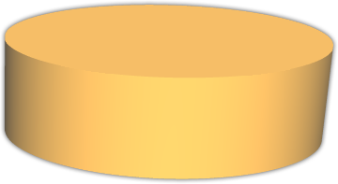
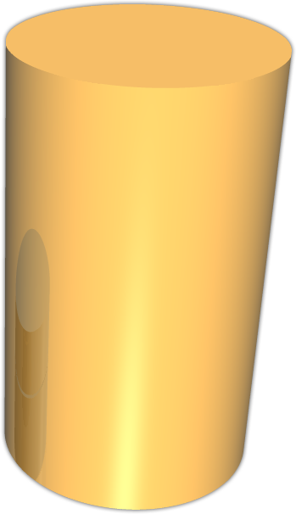




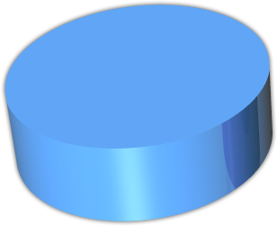



Comparação de Recurso e Custo da Virtualização de 5 Hosts
"Vimos que o Hyper-V fazia tudo de que precisávamos e era muito mais eficaz em termos de custo que o VMware, que custa cerca de US$6.300 a mais por servidor que o Hyper-V.”
Nicholas Merton, Suporte de TI, Maxol
US$61.400
Virtual Center
US$7.300
x
Gerenciamento Multi-Hipervisor
x
Gerenciamento de
Virtual
US$21.400
Virtual Infrastructure Enterprise
US$42.100
Incluído
x
Gerenciamento Físico
Gerenciamento
Virtual
System Center
US$9.400
Windows Server 2008
US$12.000
Hipervisor
Windows Server 2008
Hyper-V
US$12.000
Windows Server 2008
US$12.000
Notes:
Aproximadamente Um Terço do Custo da VMware
O Windows Server 2008 Enterprise ou Datacenter e o SMSE do System Center não apenas poupam dinheiro dos clientes, mas, juntos, eles fornecem uma solução de gerenciamento de virtualização fim a fim, a aproximadamente um terço do custo de uma solução de virtualização baseada em VMware comparável (VMware Infrastructure Enterprise com VMware vCenter Server). Além disso, a solução Microsoft permite que você gerencie ativos físicos, aplicativos e hipervisores de terceiros — recursos impossíveis com a solução VMware — proporcionando um valor ainda maior. Como Nicholas Merton, Suporte de TI da Maxoldiz: "Vimos que o Hyper-V fazia tudo de que precisávamos e era muito mais eficaz em termos de custo que o VMware, que custa cerca de US$6.300 a mais por servidor que o Hyper-V.”

Slide 15



Economia em Custo Através da Adoção de Práticas Recomendadas, incluindo Virtualização
Básico
Padronizado
Racionalizado
Custo da Mão-de-
-Obra de TI
Por Usuário Por Ano
$ 89.68
$ 67.3
$ 1.24
Colaboração
Custos Operacionais
do TI
Por Servidor
$ 15,045
$ 10,950
$ 6,285
E-mail
Servidores /
FTE do TI
35.6
Servidores
46.3
Servidores
96.5 Servidores
Gerenciamento de Dados
Virtualização
Fonte: Projeto de pesquisa Microsoft 2008 analisando a adoção e uso de práticas recomendadas para gerenciamento de servidores

Slide 16
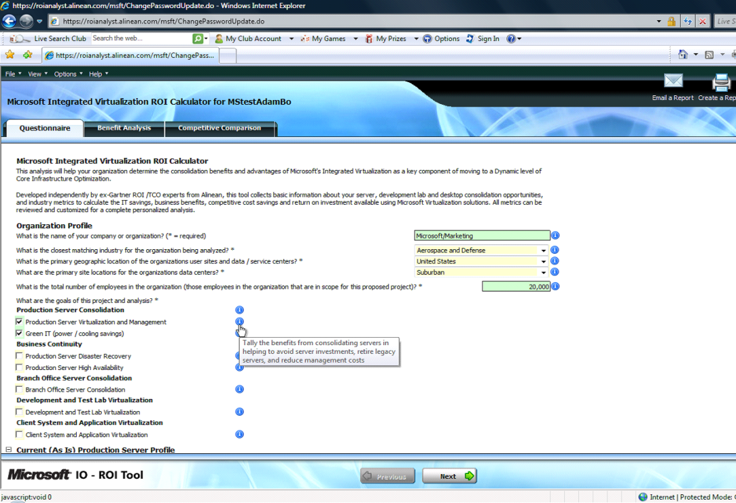
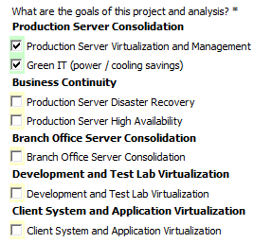
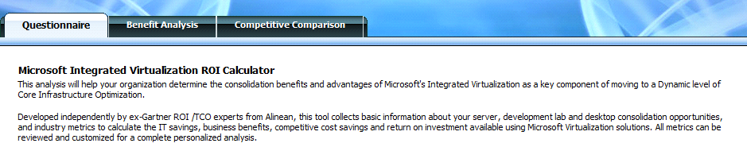
Calcule Sua Economia:
Microsoft Virtualization ROI Tool
Notes:
Calcule Sua Economia com Soluções de Virtualização Microsoft
Com tantos clientes conseguindo economias tão substanciais, você pode estar imaginando que tipo de benefícios a virtualização pode proporcionar à sua organização. É fácil descobrir. Use a Microsoft Integrated Virtualization ROI Tool para uma estimativa de seu retorno de investimento em soluções de virtualização Microsoft, incluindo servidor, estação de trabalho e gerenciamento. Como nossos clientes demonstraram, os resultados podem ser transformacionais.

Slide 17
Próximas Etapas para Reduzir Custos com
Virtualização Microsoft
Recursos e Avaliação
www.microsoft.com/brasil/virtualizacao
Aceleradores de Solução
Verificação de Conceito
Windows Server 2008 com Hyper-V e TS
System Center
Virtualização de Aplicações Microsoft
Avalie a Economia
Calculadora de ROI
Calculadora HyperGreen
Notes:
Conclusão: Três Maneiras de Economizar Dinheiro
Você pode fazer uma economia enorme de tempo, energia e dinheiro usando virtualização. Primeiro, potencialize as economias inerentes que a virtualização de servidores e estações de trabalho proporcionam através da consolidação, reduções em energia elétrica, espaço e emissões de CO2 e da aceleração de processos de aprovisionamento. Depois, aumente essas economias através da abordagem incorporada de plataforma da Microsoft, que embute a virtualização em nossas ofertas de sistema operacional e de gerenciamento, tornando-a parte do ambiente de TI cotidiano. E, por fim, tire proveito de nossos preços e programas de licenciamento, que o ajudam a minimizar os custos de aquisição e de propriedade, tornando a virtualização uma opção ainda mais atraente para a sua empresa.
Para saber como você pode poupar dinheiro com soluções de virtualização Microsoft:
Assista a este vídeo de introdução para ver como clientes Microsoft estão economizando dinheiro. (incluir URL para quem imprimir este documento)
Faça o download do Microsoft Assessment and Planning Solution Accelerator para identificar os melhores candidatos para consolidação de servidores. (www.microsoft.com/MAP)
Use a Microsoft Integrated Virtualization ROI Calculator para uma estimativa de seu retorno do investimento em ferramentas de virtualização Microsoft. (https://roianalyst.alinean.com/msft/AutoLogin.do?d=307025591178580657)
Determine as reduções que você pode conseguir em quilowatts, dinheiro e emissões de CO2 com a Microsoft HyperGreen Tool. (www.hyper-green.com)
Para ler os estudos de casos destacados neste white paper, e para estudos de casos de virtualização Microsoft adicionais, visite http://www.microsoft.com/virtualization/case-studies.mspx
Link para vídeo

